Slide 1

Arsitektur & Organisasi Komputer
Catur Nugroho, S.Kom, M.Kom

Slide 2

CACHE MEMORY

Slide 3
Agenda
° Trend Teknologi Memori
• Evolusi DRAM => DDR SDRAM, RDRAM
° Manajemen Memori Hirarkis
• Konsep organisasi memori komputer modern
• Mengapa model ini bekerja dengan baik! Prinsip lokalitas program

Slide 4
Ringkasan (..to remember)
° Fakta: memori dengan kapasitas besar (murah!) lambat, sedangkan
memori cepat kapasitasnya kecil (mahal).
° Organisasi Memori Hirarkis: menyediakan (ilusi) memori akses cepat
dengan kapasitas besar dan murah! (Big IDEA)
° Konsep Kunci:
• Prinsip Lokalitas Program (ruang dan waktu) : pada satu saat instruksi dan
data yang sedang dijalankan akan digunakan lagi dalam waktu dekat
(berulang)
• Bagian program sedang dieksekusi berada pada memori yang tercepat
(cache) => “most of the time” akses program pada tingkat memori tsb (hit)
• Bagian (copy) program (siap dieksekusi) berada di main-memory dan disk.

Slide 5
What is a cache?
° Kecil, storage cepat untuk meningkatkan “average access
time” dibandingkan memori
° Memanfaatkan spacial & temporal locality
° Sebenarnya “cache” terlihat pada hirarkis penyimpanan
• Registers “a cache” on variables – software managed
• First-level cache a cache on second-level cache
• Second-level cache a cache on memory
• Memory a cache on disk (virtual memory)

Slide 6
How is the hierarchy managed?
° Registers <-> Memory
• by compiler (programmer?)
° cache <-> memory
• by the hardware
° memory <-> disks
• by the hardware and operating system (virtual memory)
• by the programmer (files)

Slide 7
Cache Design
° Bagaimana organisasi cache? (ingat: cache akan menerima
alamat memori dari prosesor, tidak ada perubahan pada
rancangan prosesor ada/tanpa cache).
° Bagaimana melakukan mapping (relasi) antara alamat
memori dengan cache (ingat: sepandan karena prosesor
hanya melihat memory byte addressable)
° Bagaimana mengetahui elemen data tsb berada di cache
(hit) atau tidak ada (miss) (ingat: cache jauh lebih kecil dari
main memory)?

Slide 8
Cache: Blok Memory
• Transfer data antara cache dam memori dalam satuan blok
(kelipatan words)
• Mapping (penerjemahan) antara blok di cache dan di main
memory (ingat: cache copy dari main memory)

Slide 9
Direct-Mapped Cache (1/2)
° Skema direct-mapped cache, setiap alamat memori di-asosiasikan
dengan dengan kemungkinan satu (direct) lokasi blok dalam cache.
• Blok: unit transfer data antara cache dan memori
• Hubungan blok cache dan blok memori: one-toone.
• Jadi kita hanya perlu mencari lokasi tunggal (satu) pada cache untuk
mengambil data tsb.
• Satu saat cache akan penuh: blok data cache akan diganti dengan
yang baru, terdapat kemungkinan lebih dari satu blok akan dimapped
ke blok cache.

Slide 10
Issues with Direct-Mapped
° Masalah: multiple alamat memori “map” ke indeks blok yang
sama!
• Bagaimana kita mengetahui apakah alamat blok yang
diinginkan berada di cache?
• Harus ada identifikasi blok memori dikaitkan dengan
alamat
° Bagaimana jika ukuran blok > 1 byte?
° Solusi: bagai alamat dalam bentuk fields

Slide 11
Direct-Mapped Cache Terminology
° Semua fields untuk penerjemahan dianggap sebagai bilaingan positif
integer.
° Index : indeks pada blok cache, dimana blok (baris, entry) dari cache
alamat tersebut harus berada.
° Offset : sekali kita telah menemukan blok tsb, manakah byte pada
blok tersebut akan diakses.
° Tag : sisa bit dari alamat setelah field index dan offset; digunakan
untuk membedakan alamat memory yang mappingnya pada blok
yang sama dari cache.

Slide 12
Direct-Mapped Cache Example (1/3)
° Misalkan kita mempunya 16KB data dengan skema direct-
mapped cache.
• Setiap blok terdiri dari 4 word
° Tentukan ukuran field: tag, index, dan offset jika menggunakan
komputer 32-bit.
° Offset
• Diperlukan untuk mengambil satu byte dalam blok
• blok mempunyai : 4 words
16 bytes
24 bytes
• diperlukan 4 bits untuk menentukan alamat byte

Slide 13
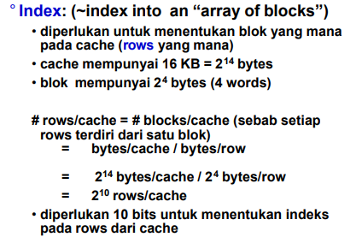
Direct-Mapped Cache Example (2/3)

Slide 14
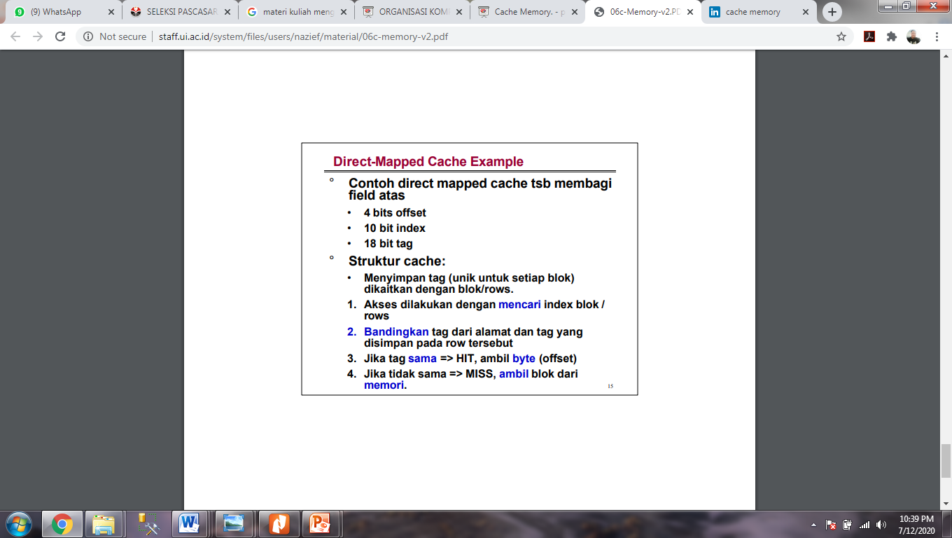

Slide 15
Terimakasih

